Slide 1
Проект 1 б класса
Моя
любимая
игрушка

Slide 2
Цель проекта
Дать представление о значении игрушки в жизни
ребёнка

Slide 3
Задачи проекта
узнать, когда появилась первая игрушка;
из чего делали первые игрушки;
узнать из чего сделаны современные игрушки , как с ними играть, учиться бережному отношению к ним.

Slide 4
Постановка проблемы :
Все дети любят играть в игрушки, но не все знают ,когда появились первые игрушки, из чего их делали, какое значение они имели.

Slide 5
Этапы работы над проектом
Рисование рисунка любимой игрушки.
Поиск загадок, стихотворений про игрушки.
Составление рассказа о любимой игрушке.
Чтение художественной литературы.

Slide 6
Как вы думаете, из каких материалов в старину изготавливали игрушки?

Slide 7
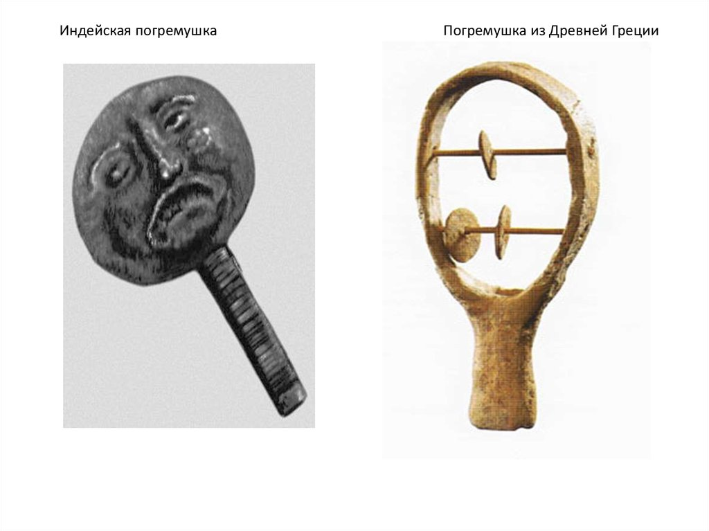
Погремушки
Первой игрушкой в древности была погремушка. В Древней Греции и Риме новорождённому дарили погремушки.

Slide 8
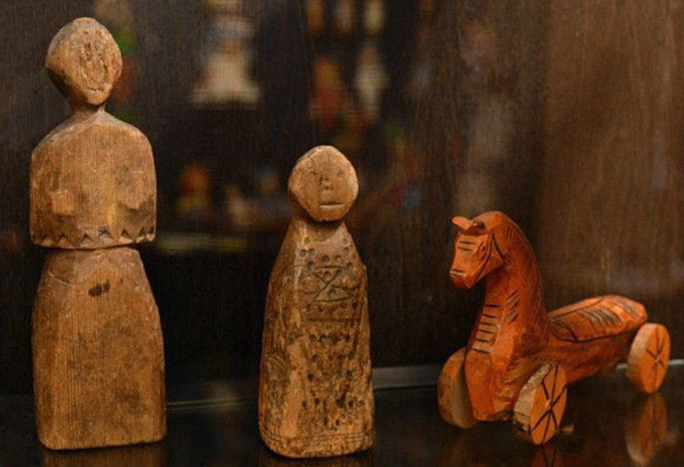
Первые игрушки начали делать ещё первобытные люди. Тогда они представляли из себя каменные, глиняные или металлические фигурки.

Slide 9
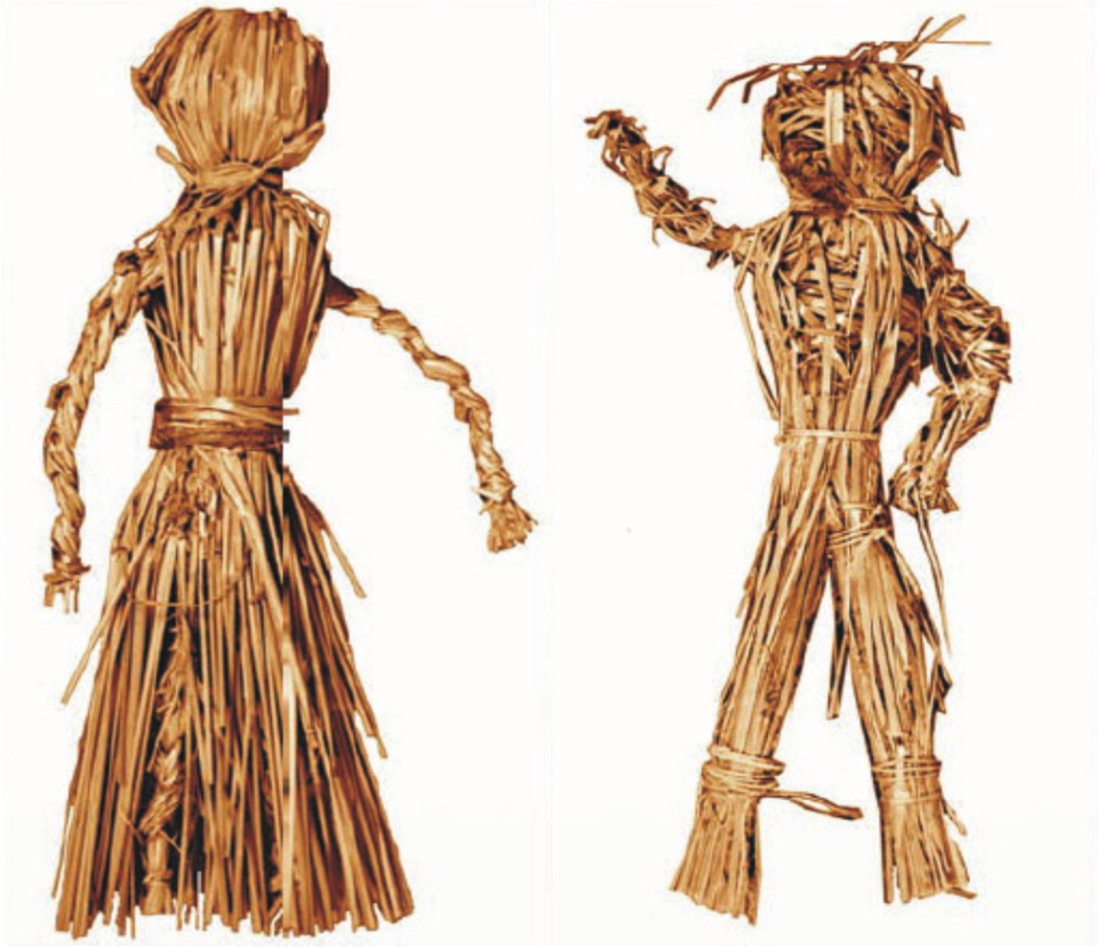
Самые ранние игрушки были примитивны, представляли собой уменьшенное изображение окружающих вещей: игрушечные инструменты, миниатюрная посуда, погремушки, свистульки, лошадки, рыбки, птички. А делали их из веток, сучков дерева, плодов, цветов, соломы, глины,то есть из того, что давала щедрая окружающая природа. Эти игрушки жили недолго, быстро ломались.

Slide 10
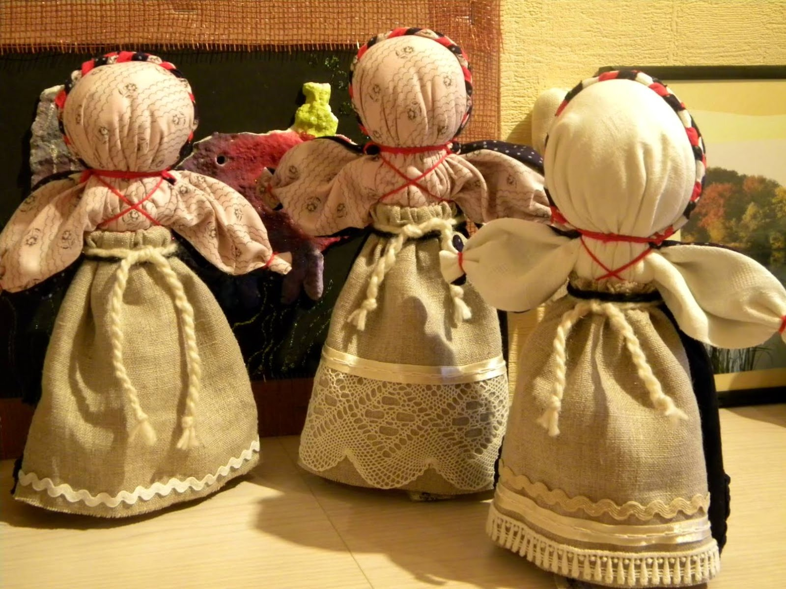
Ребёнок не только играл в куклы, но и стремился повторить их, сделать самостоятельно. Это побуждало его к труду, творчеству- одному из главных достоинств самодельной игрушки. С пяти - шести лет дети начинали делать кукол самостоятельно. Их мастерили из шишек , веточек, даже пряли нитки на кукольное приданое.

Slide 11
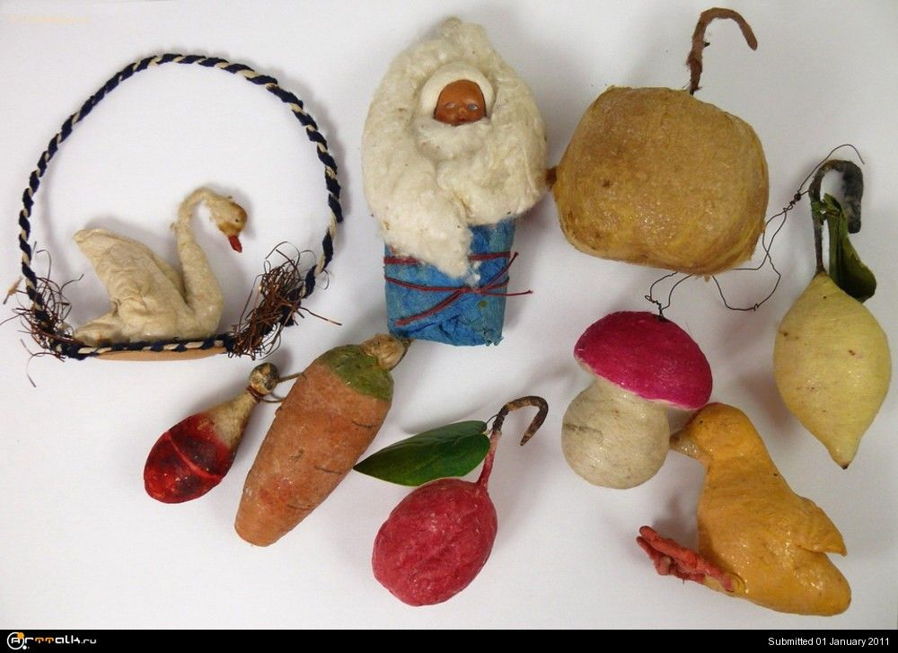
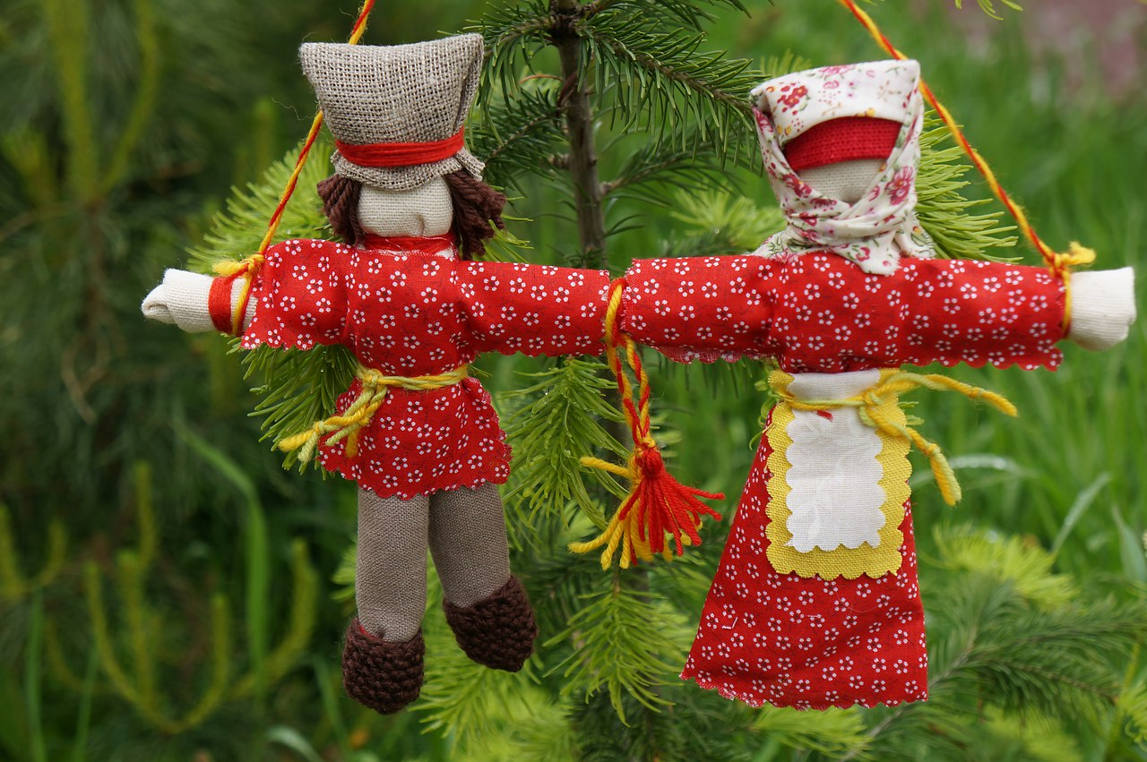
Ёлочные украшения
Ёлочные игрушки – шары или фигурки животных, человека , предметов быта, которыми наряжают новогоднюю ёлку. Помимо игрушек ёлка украшалась сладостями, фруктами и орехами. На Руси первые ёлочные игрушки делали из тряпок, соломы, цветных ленточек, а позднее из бумаги и фольги.

Slide 12


Наши
работы

Slide 13
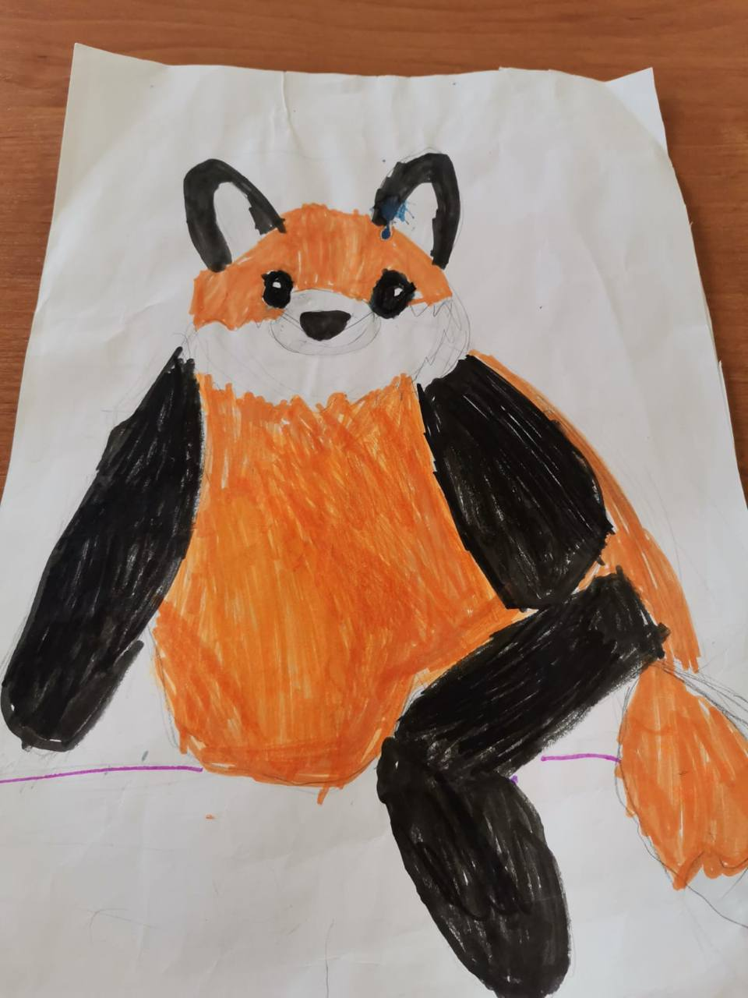
«Малая панда»
Лера Санникова

Slide 14
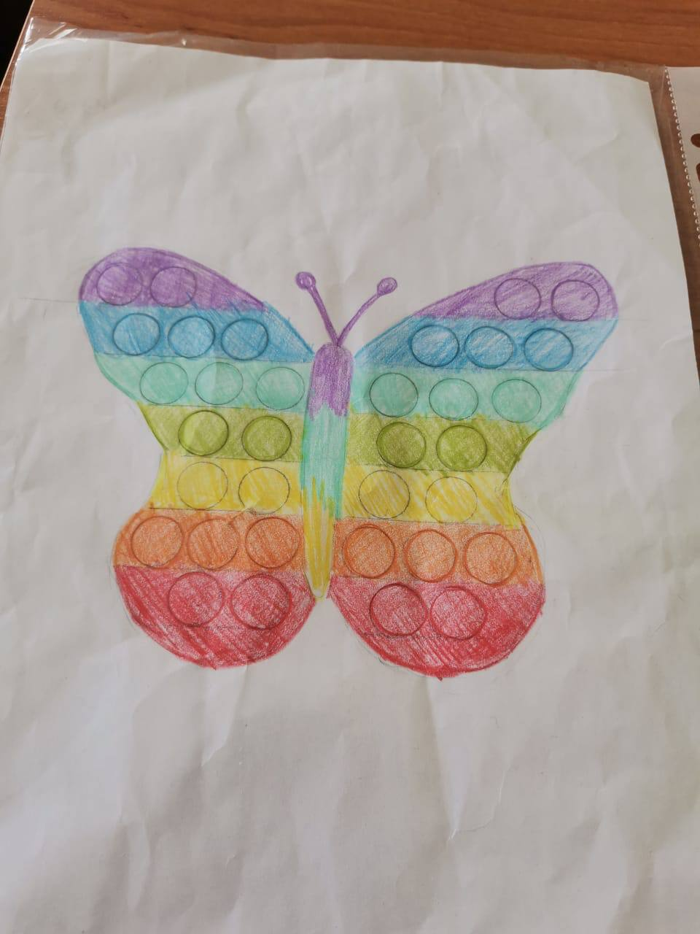
Поп –ит»
Жарова Настя

Slide 15
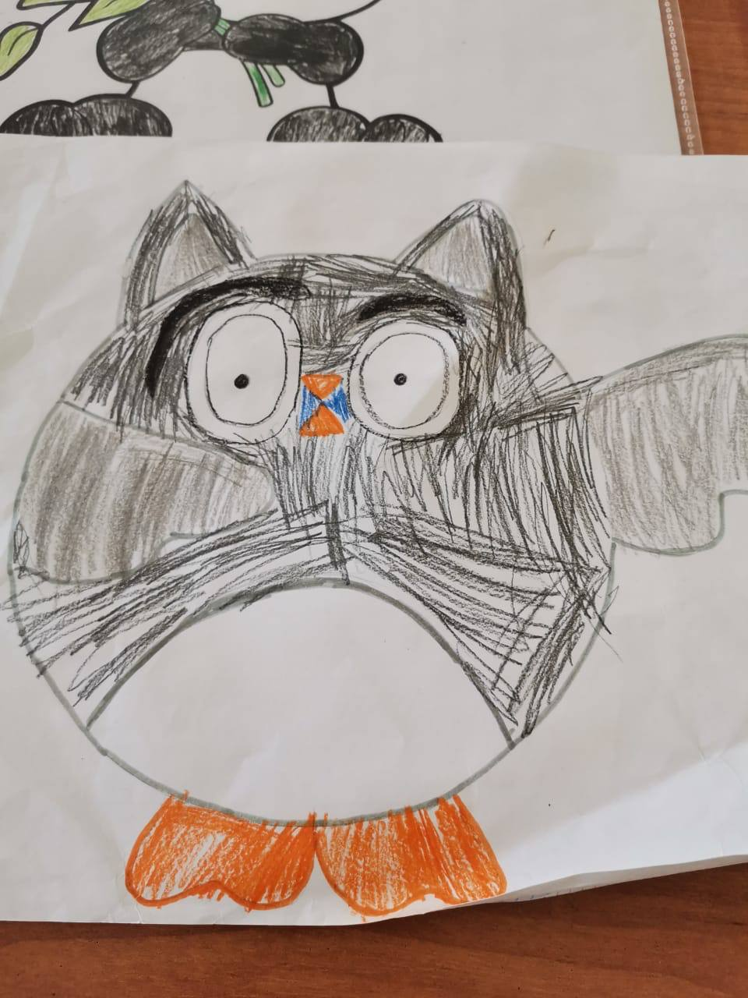
Сова «Шушу»
Зуев Егор

Slide 16
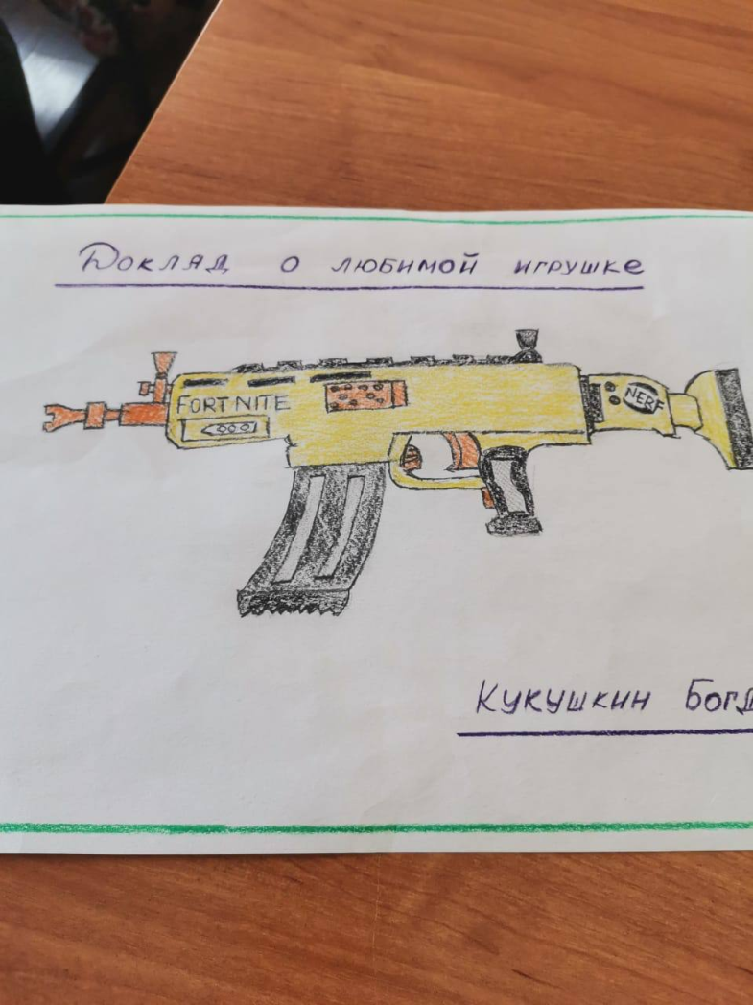
«Нёрф»
Кукушкин Богдан

Slide 17
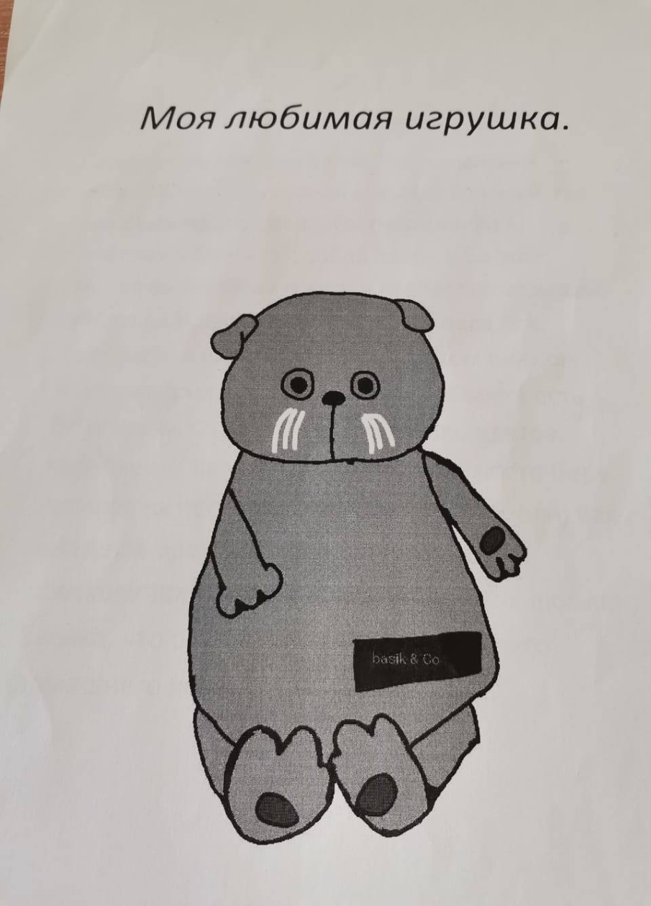

Slide 18
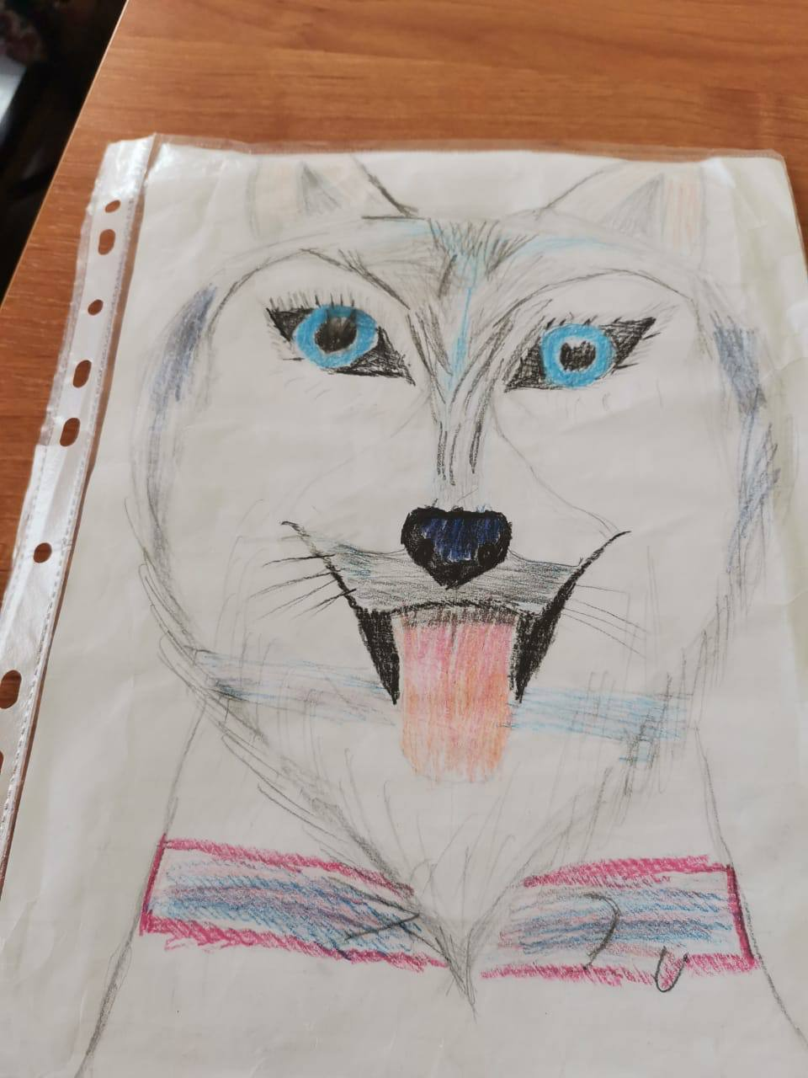
«Красивчик»
Болдин Никита

Slide 19
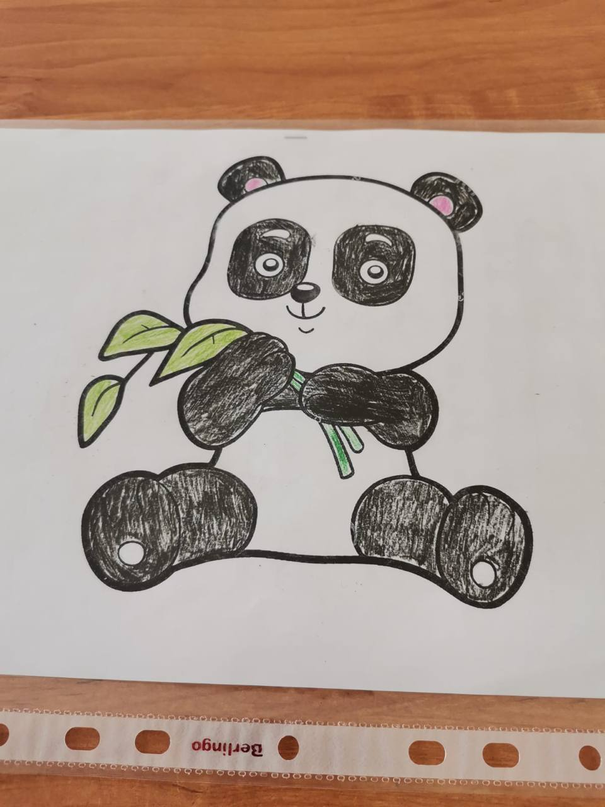
« Мистер Кирилл»
Тестова Валерия

Slide 20
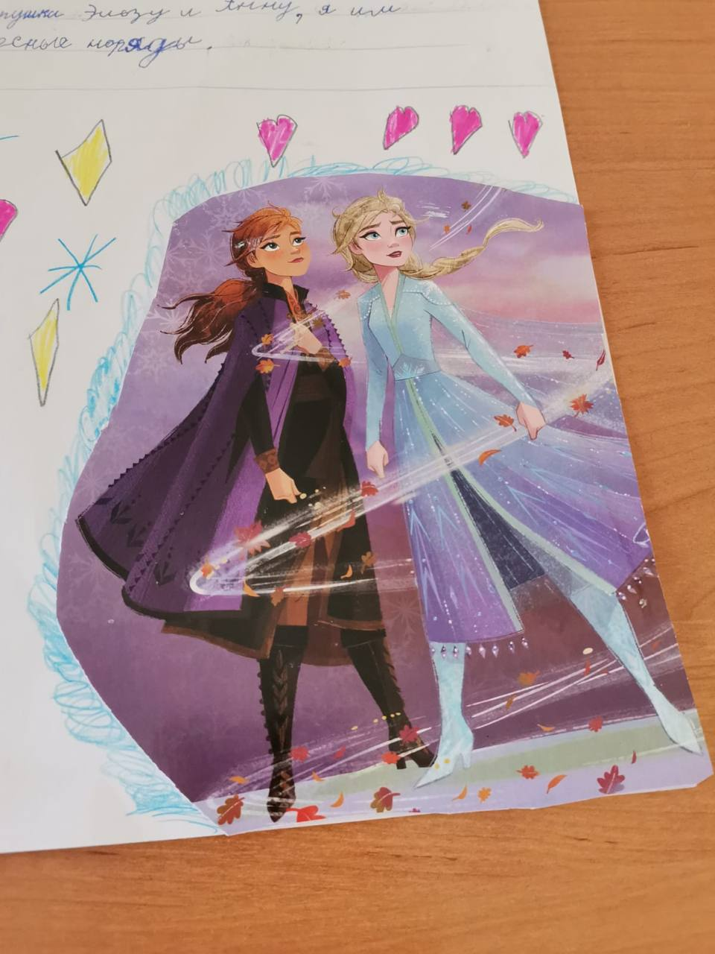
« Анна и Эльза»
Саакян София

Slide 21
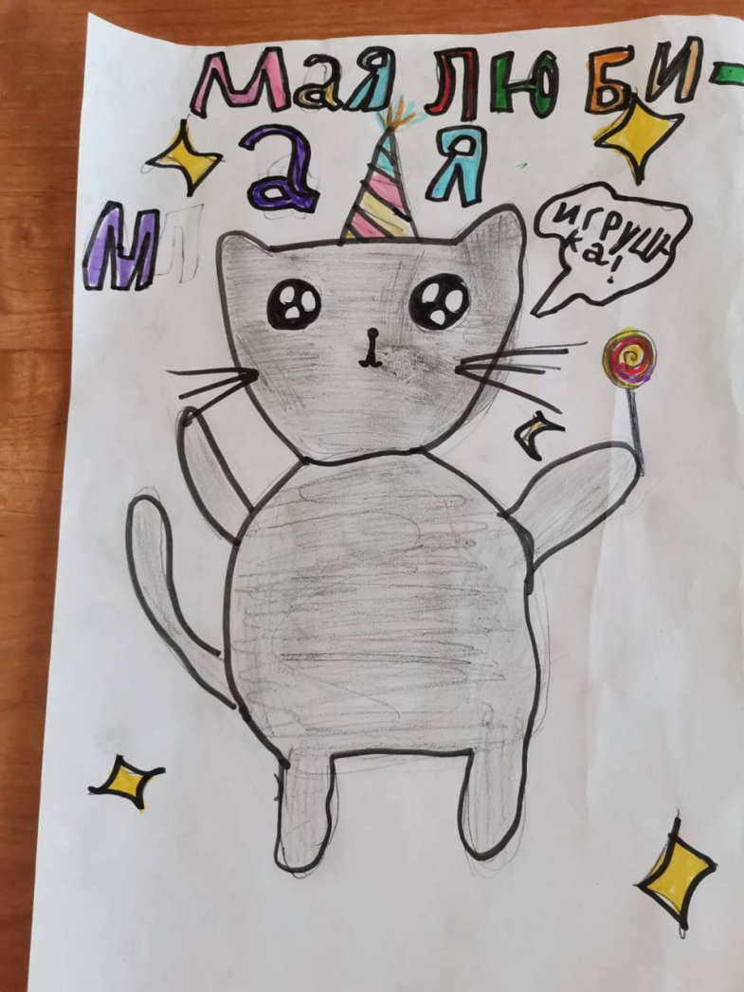
Барсик»
Фомина Злата

Slide 22

« Басик»
Михеева Виктория

